Slide 1
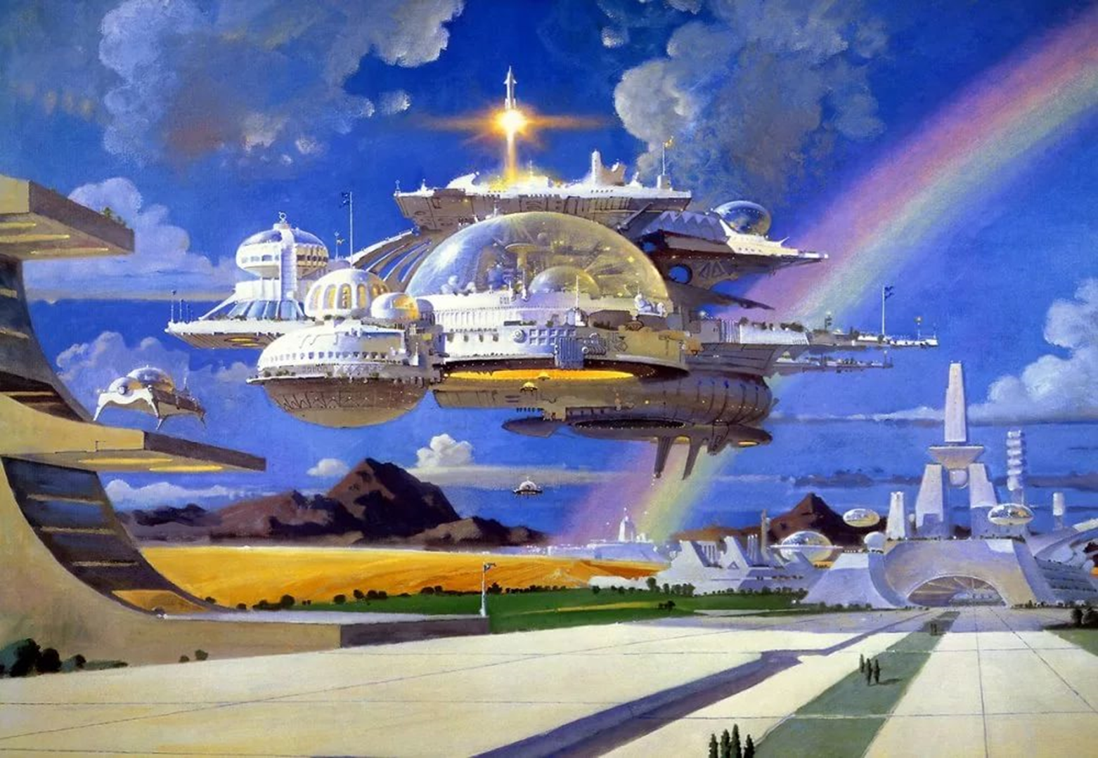
Прекрасное далёко .

Slide 2

Книги о будущем
Настанет ли в процессе развития вселенной такой момент, когда существование человечества подойдет к концу? И как насчет самой вселенной — погибнет ли она когда‑нибудь или будет существовать вечно? Подборка рассуждений на эти темы представлена в сборнике «Вселенная в далеком будущем», вышедшем под редакцией Джорджа Эллиса и состоящем из восемнадцати статей. Различные перспективы, обсуждаемые авторами этой книги, базируются на научных открытиях прошлого и настоящего, проецируемых в будущее. Эти рассуждения стимулируют, бросают вызов, побуждают к дальнейшим размышлениям, однако не дают забывать о том, что, возможно, наши теории не удастся проверить до конца времен.

Slide 3

В романе Кира Булычева «Сто лет тому вперед» вы прочитаете о том, как злобные космические пираты, прилетевшие на землю с далекой планеты Крокрыс, попытались завладеть чудесным изобретением – миелофоном, и о том, что произошло дальше, когда Алиса Селезнева и ее друзья стали на пути бандитов-инопланетян. По мотивам романа был снят знаменитый сериал «Гостья из будущего».

Slide 4
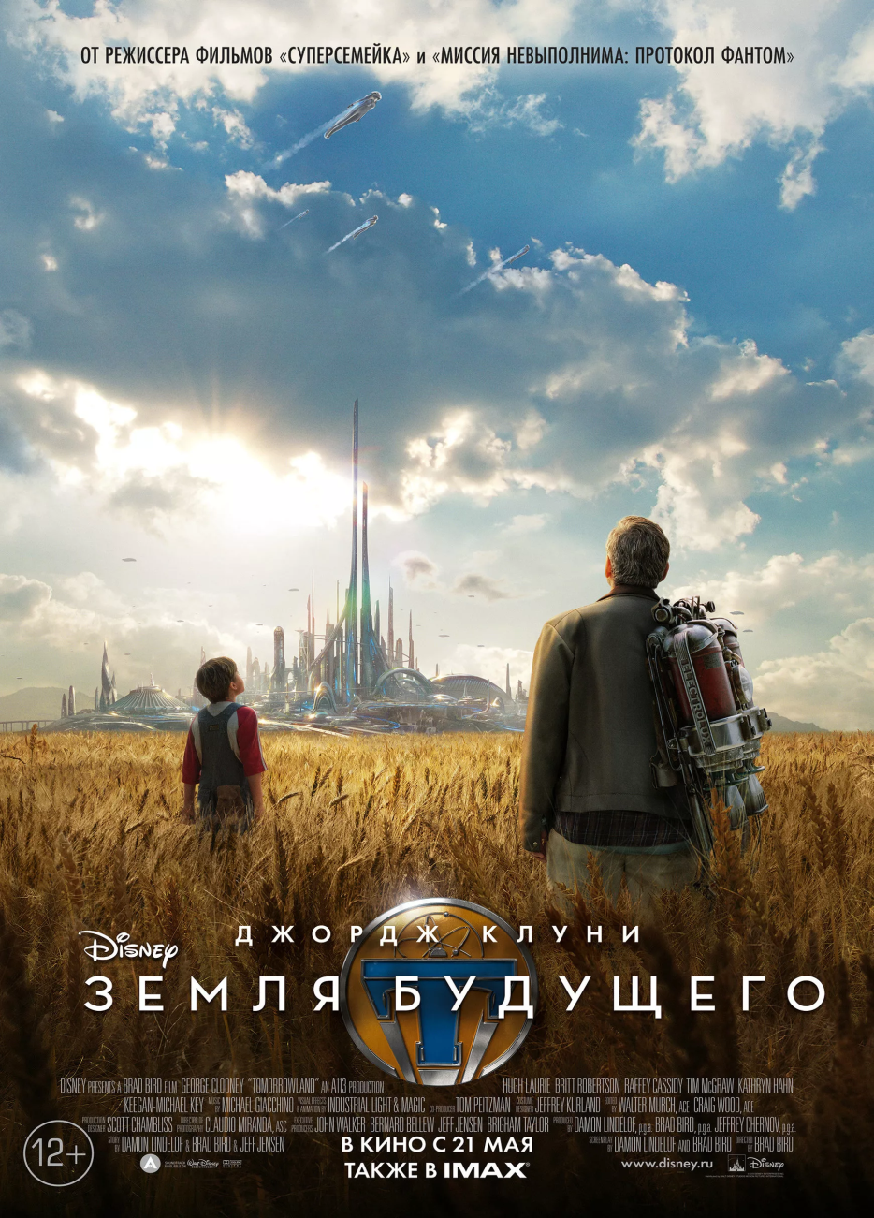
Фильмы о будущем
Когда в руки к молодой девушке, жаждущей новых приключений, попадает загадочный предмет, открывающий доступ в параллельную реальность, она вынуждена обратиться за помощью к циничному гению-изобретателю Фрэнку. Кейси должна убедить бывшего вундеркинда раскрыть ей тайну загадочного места, находящегося вне привычной реальности, известного как Земля будущего, и убедить Фрэнка вернуться туда, откуда его однажды изгнали

Slide 5

События разворачиваются через тысячу лет после катастрофы, вынудившей человечество покинуть Землю. Новым домом становится планета под названием Нова Прайм. Легендарный генерал Сайфер Рейдж возвращается с очередного боевого задания в семью, которая раньше обходилась без его родительского внимания, чтобы стать отцом своему 13-летнему сыну Китаю. Во время астероидной бури летательный аппарат с папой и сыном на борту терпит крушение, падая на незнакомую и опасную Землю. И пока Рейдж-старший на последнем дыхании лежит среди обломков своего корабля, сын должен пересечь враждебный ландшафт, чтобы запустить их спасательный маячок. Ни о чем большем юноша в своей жизни не мечтал: быть солдатом, как отец, — его заветное желание..

Slide 6
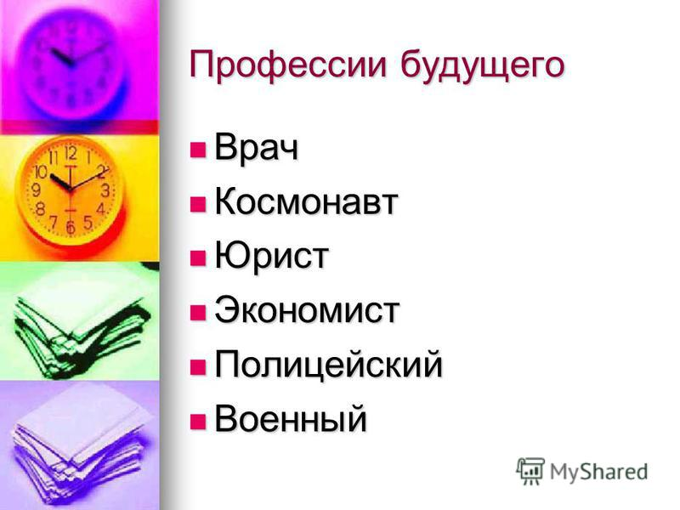

Slide 7
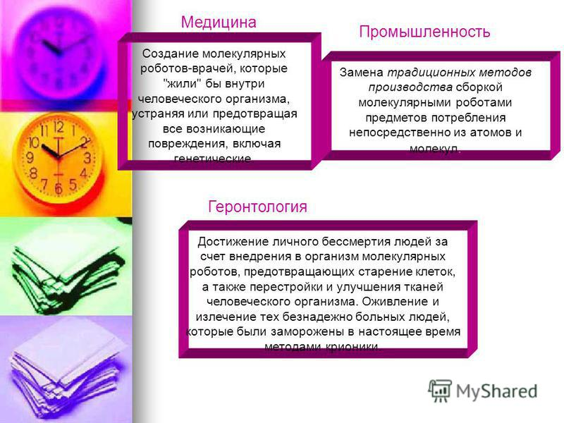

Slide 8
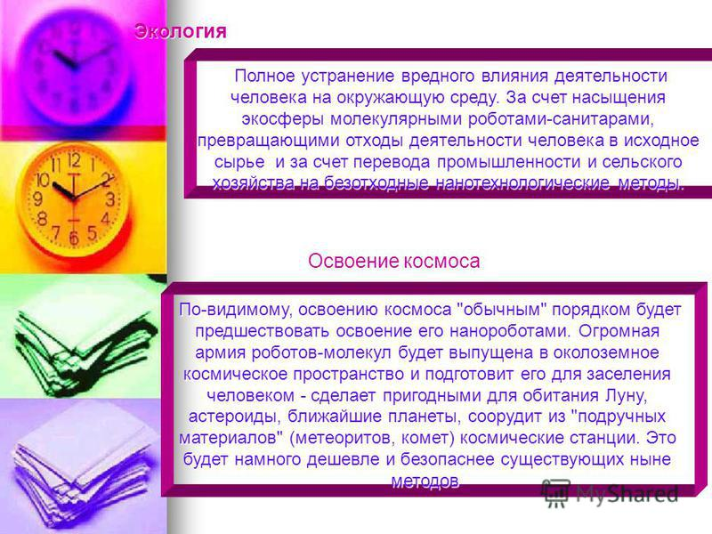

Slide 9
Как мы будем жить через 50 лет?
"Через 50 лет мы будем жить лучше. Мы будем ездить на автомобилях, работающих на солнечной энергии, и есть мясо, произведенное в лаборатории, без убийства животных. Мы будем брать энергию, которая нам нужна, из центра Земли, и распрощаемся, наконец, с газом и нефтью", - пишет издание. "Джованни Биньями, ученый мировой величины, с недавнего времени возглавляющий Национальный институт астрофизики, совершил путешествие по миру, чтобы понять, какие открытия, способные изменить нашу жизнь, еще остается сделать, - рассказывает автор. - Скорость научного познания непостоянна, но она неуклонно увеличивается". Какой будет наша жизнь в 2062 году? Биньями уверен: "Уже родился ребенок, который будет гулять по Марсу". Потому что планы покорения Марса разработаны уже давно. Ученый утверждает, что на Марс следует лететь, чтобы "понять секрет жизни, тайну того, как она сформировалась во Вселенной". Затем будет открыта новая, недосягаемая жизнь. Потребуется везение, чтобы перехватить сигнал из глубокого космоса, но это реально, и это придаст нам уверенности в том, что в другой солнечной системе существует разумная жизнь. "С этого момента в каждом из нас что-то изменится", - убежден ученый. «

Slide 10
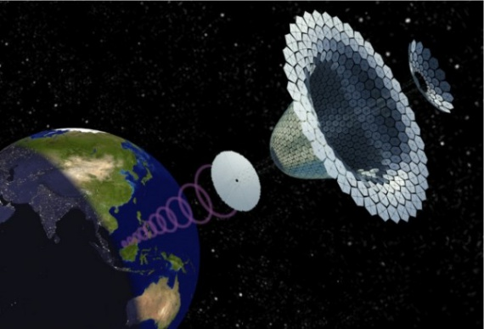
Источник энергии будущего
Каждый час земля получает столько солнечной энергии, больше, чем земляне ее используют за целый год. Один из способов использование этой энергии, создание гигантских солнечных ферм, которые будут собирать часть высокоинтенсивного и бесперебойного солнечного излучения.
Огромные зеркала будут отражать солнечные лучи на коллектора меньшего размера. Затем эта энергия будет передаваться на землю с помощью микроволновых или лазерных пучков.

Slide 11
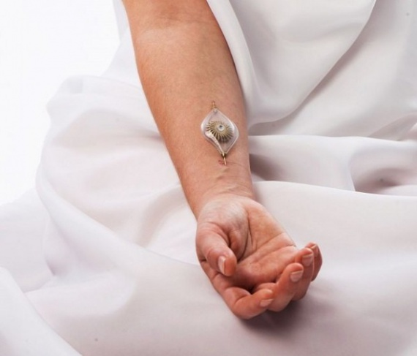
Энергия человека
У нас уже есть устройство заряжаемое человеком, но ученые работают над тем, как получить энергию от обычного движения. Речь идет о микроэлектронике, но потенциал велик, при целевой аудитории в миллиард людей. Сегодня разрабатывается электроника, потребляющая все меньше энергии и однажды возможно, ваш телефон будет заряжаться, болтаясь в сумке, в кармане или в ваших руках и при вождением пальцем по экрану.
В национальной лаборатории Лоуренса в Беркли ученые представили устройство, использующие вирусы для трансформации давления в электричество. Это звучит потрясающе, но пока объяснить, как это работает невозможно. Так же есть небольшие переносные системы пассивно производящие энергию во время вашего движения.

Slide 12
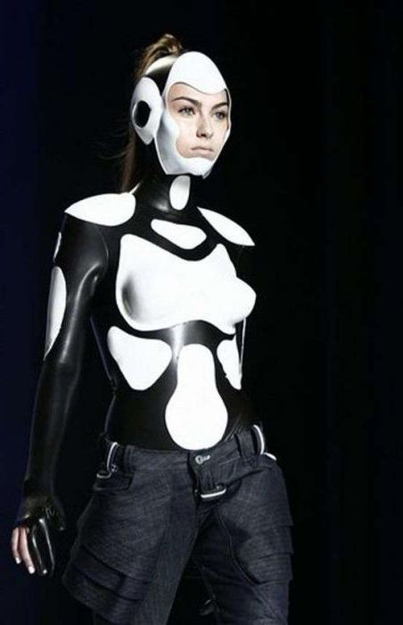
Одежда будущего
Вы будете удивлены, но смартфоны, часы и браслеты, которые отслеживают количество пройденных шагов за день, – это лишь малая часть того, что ожидает нас в будущем. Одежда будущего или умная одежда, которая разрабатывается уже сегодня, заставит волосы встать дыбом от предвкушения того, что уже в ближайшем времени будет доступно каждому человеку. Современная одежда из метаматериалов также не оставит вас равнодушным.
одежда будущего
Представьте, что уже через 10 лет ваша одежда и обувь будут значительно умнее, чем современные смартфоны и часы. Впечатляет? Конечно! И одновременно с восторгом становится немного страшно.

Slide 13
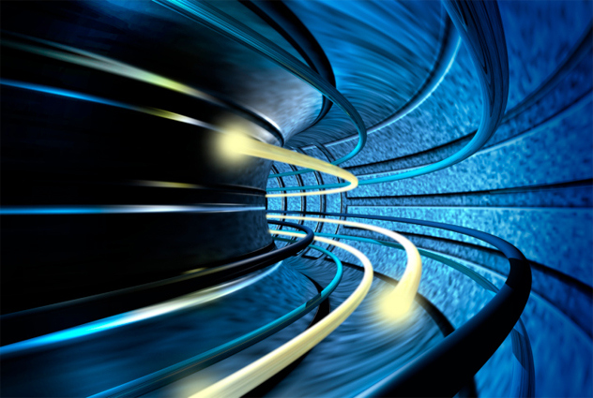
Транспорт будущего
Самолеты, поезда и автомобили возили нас весь двадцатый век, но сегодня все это уже далеко не ново. Транспорт будущего будет ездить по линиям магнитной левитации, возить нас на реактивных ранцах (джетпаках) и помещаться в рюкзаке — и все это будет раньше, чем вы думаете.
Представьте себе: гениальный миллиардер разрабатывает инновационный электромобиль, основывает компанию, которая будет отвозить космонавтов на Международную космическую станцию и изобретает весьма успешную альтернативу банковской системе. Для многих это может звучать как фантастика, но на самом деле — это реальность. Элон Маск основал Tesla Motors, SpaceX и PayPal, но этим его жажда изобретений не насытилась: не так давно миллиардер представлял свою идею сверхбыстрой городской транспортной системы, которая могла бы «отвезти вас из Сан-Франциско в Лос-Анджелес за 35 минут».

Slide 14
Продукты питания будущего
Питательная жвачка
В повести Роальда Даля «Чарли и шоколадная фабрика» эксцентричный кондитер Вилли Вонка выпускал жвачку-обед. Жующему ее казалось, что он съел полноценный ланч из трех блюд и что он абсолютно сыт. Воплотить сказочную задумку в реальность решил британский ученый Дэйв Харт из Института пищевых исследований в Норвиче и в 2010 году приступил к работе. В жевательную резинку Харт придумал внедрять микрокапсулы со вкусом тех или иных продуктов, лопающиеся при контакте со слюной. Более мягкие капсулы со вкусом первых блюд «раскрываются» вначале, а более твердые, со вкусом горячего и десерта, позднее и при более интенсивном жевании. Харт сумел разработать технологию, которая уберегает вкусы от смешивания. Для этого разные слои жевательной резинки он проложил желатином.

Slide 15
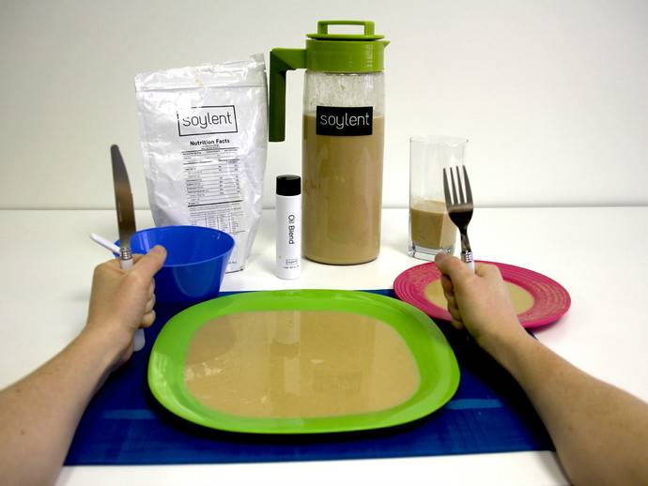
Порошковая еда
Слоган популярного в 90-е годы растворимого напитка Invite «Просто добавь воды!» взял на вооружение американский программист Роб Рейнхарт. В 2013 году он представил порошковый коктейль под названием Soylent, способный, по уверениям создателя, полностью заменить традиционную еду. Все, что нужно сделать перед его употреблением, — просто разбавить смесь водой. При этом в составе коктейля уже будет необходимое количество витаминов, аминокислот, жиров, углеводов и белков. Сам Рейнхарт в качестве эксперимента в течение месяца питался лишь порошком Soylent. За это время он сумел скинуть пару лишних килограммов, чувствовал себя здоровым и энергичным, но главное — не отвлекался на мысли о еде.

Slide 16
Вопросы о будущем
1) Какие 2 предмета по выбору нужно сдавать в ЕГЭ для препринимателя? Обществознание и еще какой?
2) Нужно ли иметь высшее образование?
3)Из за чего множество начинающих препринимателей проваливают свой бизнес и остаются банкротами?

Slide 17

Что на это отвечают наши одноклассники:
1)Просто хочу заранее за 2 года подготовиться по этим предметам :)
2)Очень будет трудно построить бизнес без высшего образование.
Образование не нужно вообще , главное что бы был ум.
3)Проваливают бизнес из-за большой конкуренции и неокупаемости товара.

Slide 18
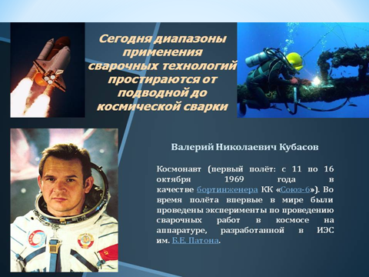
Буклет будущей профессии

Slide 19
Создатели проекта:
1)Черневина Алёна
2)Кушаков Артемий
3)Ахметов Даниэль
4)Фахриева Ильвина
Всем большое спасибо за внимание.
Хорошего вам настроения!

